Slide 1


Slide 2
ثمان نصائح
بين العقد والعرس
الدورة التأهيلية للحياة الزوجية

Slide 3
ثمان نصائح بين العقد والعرس
لا تُطِل المدة
قلل الزيارات
لا تتأخر ليلاً
قلل خروجك معها
ماذا تتحدثان؟
اعتدل في الهدايا
راعِ الحالة العاطفية
لا تحرجها بمخالفة أهلها
Notes:
يرجى إضافة مؤثرات الدخول والتلوين للتحديد على آخر ما يظهر فقط كما هو الحال في النماذج السابق

Slide 4
أولاً: لا تُطِل الفترة بين العقد والعرس
الإطالة لا تنفع
التقصير لا ينفع
النصيحة: 6 أشهر ← سنة
Notes:
يرجى إضافة مؤثرات الدخول والتلوين للتحديد على آخر ما يظهر فقط كما هو الحال في النماذج السابق

Slide 5
www.dr-shaal.com
استبانة

Slide 6
الفترة بين العقد والعرس
Notes:
أبو الخير: يرجى إضافة التحريك وفق الطريقة المعتادة

Slide 7
ثانياً..
تقليل الزيارات
الاعتدال
(لا إفراط ولا تفريط)

Slide 8
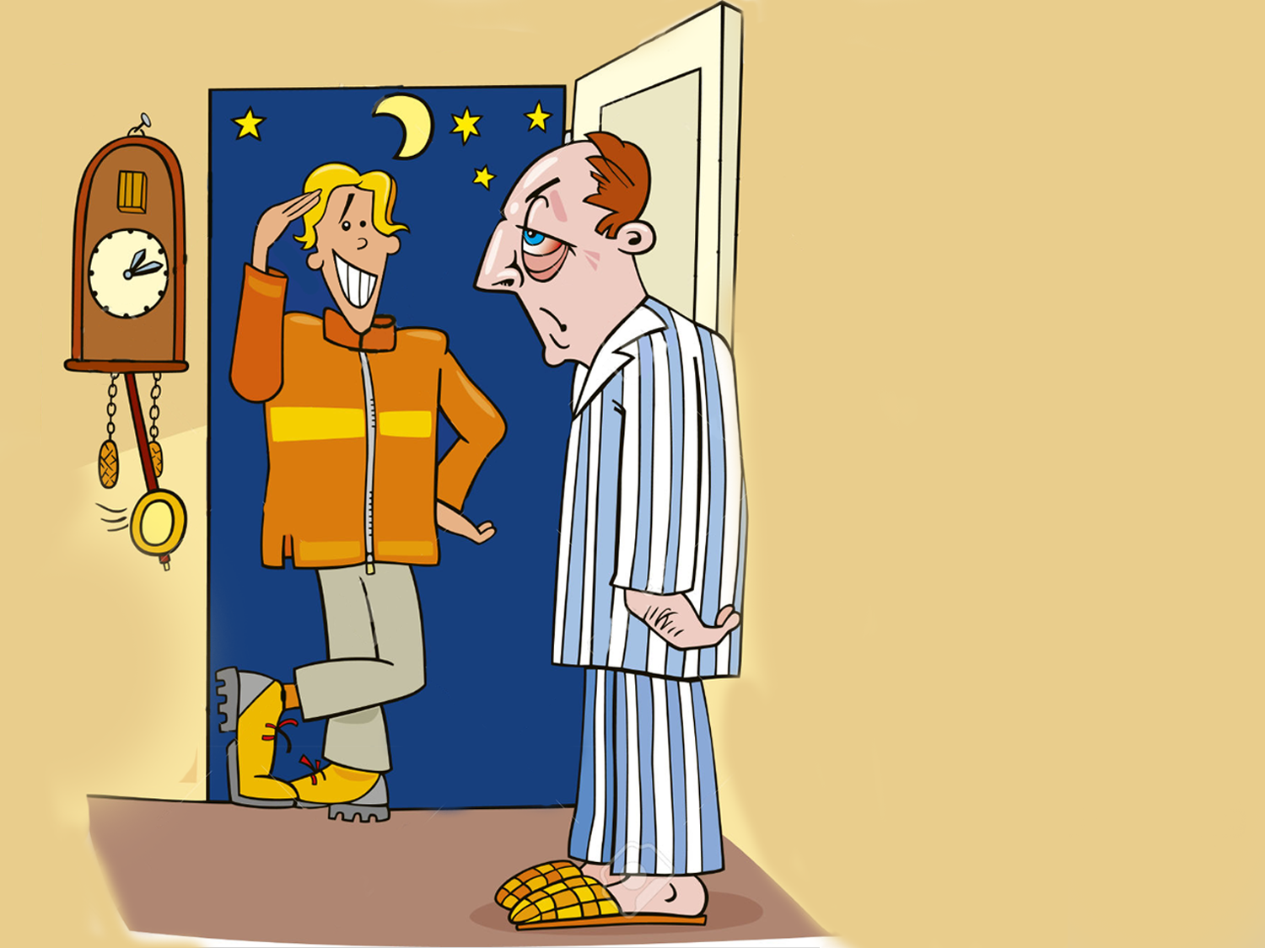
ثالثاً..
لا تتأخر في الزيارات الليلية

Slide 9

رابعاً..
تقليل الخروج معاً

Slide 10
خامسا: ماذا تتحدث مع زوجتك؟
أخبرها بما تحِب وما تكرَه.
اسألها ما تحب هي وتكرَه.
أخبرها بوضعِك المالي.
اتفقا على حلّ المشكلات.

Slide 11
خامسا: ماذا تتحدث مع زوجتك؟
حدثها عن برنامج عملك وزياراتك.
بعض الأحاديث اللطيفة.
أخبرها بمواعيد زيارة أهلكما بعد الزواج،
ومواعيد مجالس العلم لكما.

Slide 12

سادساً:
اعتدل بالهدايا

Slide 13

سابعاً..
راعِ الحالة العاطفية
لزوجتك

Slide 14

ثامناً..
لا تُحرج زوجتك بأوامر تخالف فيها أهلها
Notes:
أبو الخير: لم أرتح لهذه الصورة

Slide 15
ثمان نصائح بين العقد والعرس
1- الأفضل أن لا تَطُولَ المدة بين العقد والعرس
2- التقليل من زيارة بيت المعقود عليها في هذه المدة
3- عدم التأخر في الزيارات ليلاً
4- التقليل من الخروج مع الزوجة قبل الزواج، وعدم التأخر بالعودة ليلاً
5- ماذا يتحدَّث الزوجان بين العقد والعرس
6- الاعتدال في الهدايا؛ لأن الهدايا بمعناها لا بقيمتها
7- على الزوج أن يراعي الحالة العاطفية للزوجة في هذه المدة.
8- لا تُحرِج زوجتك بأوامر تخالف فيها أهلها

Slide 16
الإجابة على ورشة العمل

Slide 17

اختر الإجابة الصحيحة

Slide 18
طويلة
حتى يفهم كل طرف الآخر
ننصح أن تكون المدة بين العقد والعرس
متوسطة
لأن خير الأمور الوسط
قصيرة
حتى لا يملَّ كل طرف من الآخر
مفتوحة الأجل
Notes:
الإجابة :ب

Slide 19
بين الأسبوع والأسبوعين
يُفَضَّل بشكل عام أن تكون المدة بين العقد والعرس
بين سنتين وثلاث سنوات
بين ستة أشهر وسنة
بين القرن والقرنين
Notes:
الإجابة: ج

Slide 20
تحقيق أحلام الطرفين
في هذه الفترة
من فوائد وجود الفترة بين العقد والعرس
تهيؤ كل منهما لليلة العرس
ازدياد القرب النفسي والفكري بين العاقدين
اكتشاف كل من العاقدين
عيوب الآخر
Notes:
الإجابة: جميع الإجابات

Slide 21
يومياً
في الأحوال الاعتيادية ، ننصح بزيارة العاقد إلى بيت أهل المعقود عليها
مرة كل شهر
مرة كل أسبوع
لا يوجد هناك زيارات أبداً
Notes:
الإجابة: ج

Slide 22
يناسب أهل البيت
في حال زيارة العاقد منزل المعقود عليها، عليه أن يختار وقتاً
يناسب العاقدين
بعيداً عن رأي أهل البيت
يناسبه
بعيداً عن رأي أهل البيت
جميع ما ذكر خطأ
Notes:
الإجابة: أ

Slide 23
مراعاة لأهل البيت
ننصح بعدم تأخر العاقد في الزيارات ليلاً
مراعاة
للآداب العامة في الزيارات
مراعاة لجوار البيت
جميع ما ذكر صحيح
Notes:
الإجابة: د

Slide 24
زيادة الود بينهما
في خروج العاقدين مع بعضهما
سرورهما
ريبة من حولهما
جميع ما ذكر صحيح
Notes:
الإجابة: أ + ب

Slide 25
إذن المعقود عليها وحدها
خروج المعقود عليها مع العاقد يكون بــــــ
إذن والد المعقود عليها
إذن والدة المعقود عليها
إذن العاقد وحده
Notes:
الإجابة: ب

Slide 26
كيف يفضل وتفضل أن تكون العلاقة بين أهليهما
يكون الحديث بين العاقد والمعقود عليها في الفترة بين العقد والعرس عن....
أمور عاطفية
ما يحبان وما يكرهان
كيف يحلان المشكلات المستقبلية بينهما
Notes:
الإجابة: جميع الإجابات

Slide 27
الأفضل أن يخبر به المعقود عليها
بالنسبة للوضع المالي للعاقد
الأفضل ألا يخبر به أحداً من الناس
الأفضل ألا يخبر به المعقود عليها
جميع ما ذكر صحيح
Notes:
الإجابة: أ

Slide 28
كثيرة،
حتى يزداد الحب بينهما
ننصح بأن تكون الهدايا بين العاقد والمعقود عليها في الفترة بين العقد والعرس
تناسب دخل الزوج
معدومة، حتى لا تتعود الفتاة عليها
تناسب مستوى الزوجة المادي
Notes:
الإجابة: ب

Slide 29
يقدمها العاقد
للمعقود عليها
الهدايا بين العاقد والمعقود عليها في الفترة بين العقد والعرس
يقدمها العاقد
لأهل المعقود عليها أحياناً
تقدمها المعقود عليها للعاقد
تقدمها المعقود عليها
لوالدة العاقد أحياناً
Notes:
الإجابة: جميع الإجابات

Slide 30
مستهجن
مراعاة كل من العاقدين للحالة العاطفية للطرف الآخر في الفترة بين العقد والعرس، أمر
محمود شرعاً
لا يليق
مذموم شرعاً
Notes:
الإجابة: ب

Slide 31
الكلمة اللطيفة
مراعاة الحالة العاطفية بين العاقدين يكون بــــــــ
اللمسة الحانية
الابتسامة وروح الدعابة
الرسالة المعبرة
Notes:
الإجابة: جميع الإجابات

Slide 32
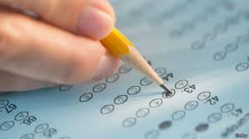
اختر الكلمة الصحيحة

Slide 33
أَكْثِر
أَقْلِل
........ زيارتك الصديق
يراك كالثوب استَجدّه
Notes:
الإجابة: أقلل

Slide 34
يسُرُّه
يُمِلُّه
إن الصديق .........
ألا يزال يراك عنده
Notes:
الإجابة: يمله

Slide 35
والدها
العاقد
نفقة المعقود عليها في الفترة بين العقد والعرس
على .................
Notes:
الإجابة: والدها

Slide 36
يجوز
لا يجوز
....... خلوة العاقد
بالمعقود عليها
Notes:
الإجابة: يجوز

Slide 37
يصح
لا يصح
....... خلوة العاقد بالمعقود عليها
Notes:
الإجابة: يصح

Slide 38
فأرسلي معهما
لا ترسلي معهما
إذا كانت ابنتكِ معقوداً عليها وأراد العاقد اصطحابها إلى بيت أهله ......................... أخاها الصغير.
Notes:
الإجابة: لا ترسلي معهما

Slide 39
فاذهبي معهما
فلا تذهبي معهما
إذا كانت ابنتكِ معقوداً عليها ودعاها العاقد إلى الذهاب إلى مطعم ............
Notes:
الإجابة: فلا تذهبي معهما

Slide 40
يحسن
لا يحسن
........ دعوة العاقد إلى بيت أهل المعقود عليها لتناول طعام الغداء أو العشاء معها
Notes:
الإجابة: يحسن

Slide 41
يحسن
لا يحسن
....... دعوة المعقود عليها إلى بيت أهل العاقد لتناول طعام الغداء معهم
Notes:
الإجابة: يحسن

Slide 42
شكراً

Slide 43
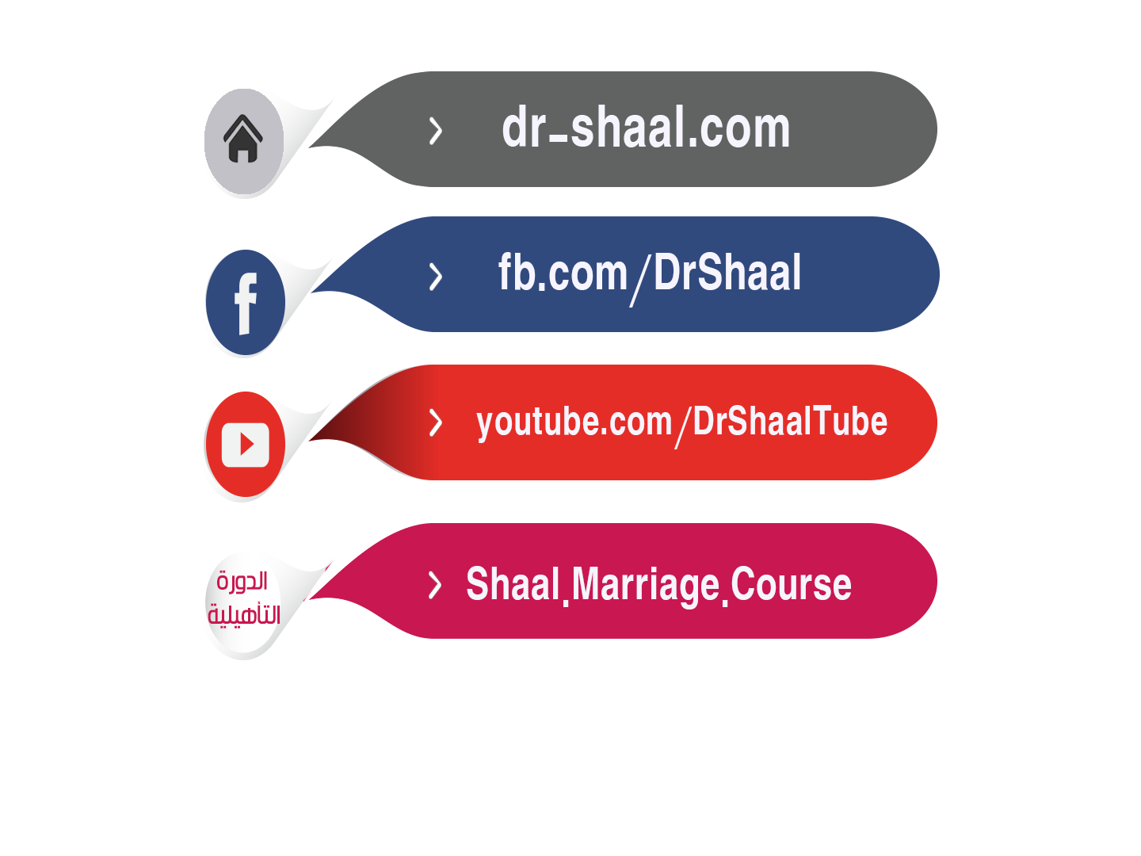
الدورة التأهيلية للحياة الزوجية

